Slide 1
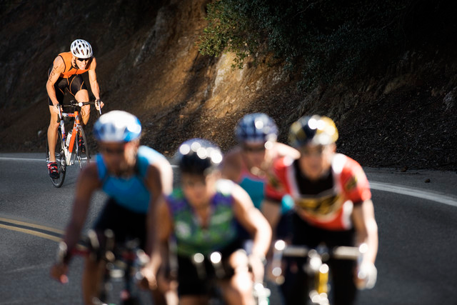
ثابر
عبرانيين 13
د. ريك جريفيث • كنيسة الطرق المتقاطعة الدولية سنغافورة
BibleStudyDownloads.org

Slide 2

ندوة الإنخراط مع الملحدين
ندوة لتقوية إيمانك وإيمان الآخرين
د. ريك جريفيث• مؤسسة الدراسات اللاهوتية الأردنية• BibleStudyDownloads.org
Notes:
What is the best apologetic for Jesus in an anti-God world?
That is the question I have been asked to address in this seminar called "Engaging the Atheists."
So, what advice would you give me in facilitating a seminar like this? How do you address atheists?
Should we focus on proving the existence of God?
_________
NP-Heb13—slide 2
TH-07-Atheists-1

Slide 3
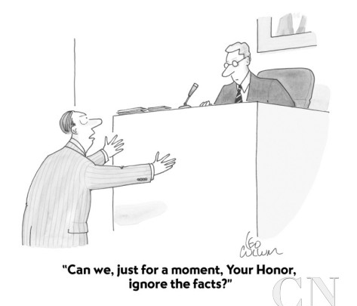
هل يمكننا أن نتجاهل الحقائق للحظة واحدة يا حضرة القاضي؟
Notes:
Should we emphasize the reliability of the Bible? I don't want to be like the guy pleading before the judge, "Can we, just for a moment, Your Honor, ignore the facts?" I want to deal with facts to help atheists to see the truth of God, but how?

Slide 4


العبرانيين
الرسالة إلى

Slide 5

لأن إلهنا نار آكلة
عبرانيين 12: 29

Slide 6


سلسلة عن سفر العبرانيين
كيف تظهر تفوق المسيح؟
يسوع
رئيس الكهنة العظيم

Slide 7
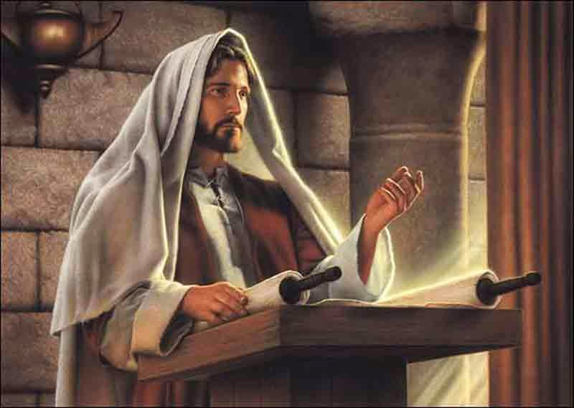
كيف تستطيع أن تظهر أن يسوع أفضل من أي نظام إيماني آخر؟

Slide 8
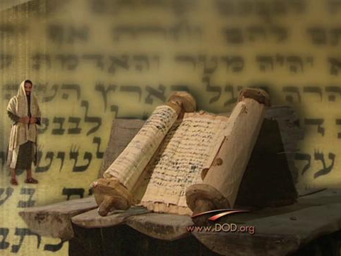
خلفية الرسالة
Notes:
The backdrop of every NT letter is important, especially for Hebrews.
__________
NS-19-Hebrews-163

Slide 9

مخطط السفر
254
سمو المسيح على اليهودية كرئيس كهنة
سمو شخصه على .... |  |  | يسمو في عمله الكهنوتي على |  |  |  |  | الصبر والتحمل من خلال الإيمان
1: 1-4: 13 |  |  | 4: 14 – 10: 18 |  |  |  |  | 10: 19 – 13: 25
الأنبياء | الملائكة | موسى | هارون | ملكيصادق | العهد القديم | خيمة الإجتماع | الذبائح | الخطئية المتعمدة | النماذج | التحمل كأبناء | الأخلاقيات | تجاهل الله | حض , نصح , تحذير
1: 1-3 | 1: 4 – 2: 18 | 3: 1- 4: 13 | 4: 14 – 6: 20 | 7 | 8 | 9: 1-10 | 9: 11-10: 18 | 10: 19-39 | 11: 1 – 12: 3 | 12: 4-13 | 12: 14-17 | 12: 18-29 | 13
سلطان وعظمة المسيح |  |  | خدمة المسيح |  |  |  |  | تجلي وظهور المسيحية
علم اللاهوت |  |  |  |  |  |  |  | الممارسة أو السلوك
كاتب غير معروف , المستلمين , الأصل والوجهة
67-68 بعد الميلاد
العبرانيين
Notes:
The supremacy of Jesus over the OT in his person and mediatorial work as our sacrifice moves us to press on for him.

Slide 10
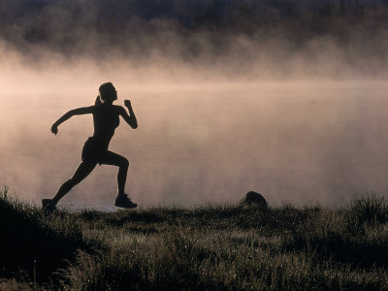
الأشياء الأفضل
266ح
شخص متفوق أو سامي 1: 1-4: 13
عمل متفوق أو سامي 4: 14-10: 18
احتمال من خلال الإيمان 10: 19-13: 25
Notes:
The Hebrews outline emphasizes how Jesus is better than anyone or anything else. The first two parts support this, and the third section applies it.
_____________
NP-Heb13—slide 10
NS-19-Hebrews-114

Slide 11
العبرانيين
256-257
الكاتب
المستلمين أو القراء
الأصل
الإتجاه الموقع
غير معروف

Slide 12
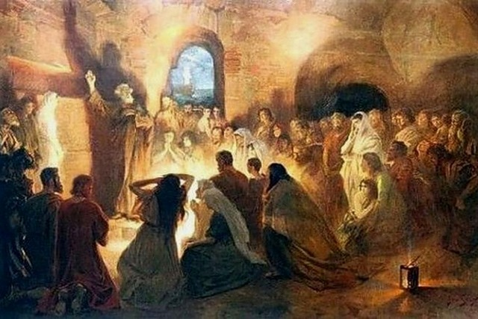
مجتمع يهودي معين محدد
ولكن أطلب أكثر أن تفعلوا هذا لكي أرد إليكم بأكثر سرعة
( 13: 19)
Notes:
الكاتب او المؤلف قد زارهم مرة ويريد ان يزورهم مرة اخرى ( 13: 19 , 23 )
القراء اظهر اهتمام وقلق على تيموثاوس ايضا ( 13: 18)

Slide 13
البيان الموجز
254
مؤلف مجهول يظهر للمؤمنين اليهود تفوق وسمو المسيح كرئيس كهنة، وسمو وتفوق المسيحية على اليهودية، من أجل تحريضهم على أن يتحملوا الإضطهاد، أفضل من أن يعودوا إلى حياتهم السابقة في ظل اليهودية.
العبرانيين

Slide 14

ثابر
دراسة رسالة العبرانيين

Slide 15
كيف نستطيع أن نظهر أن يسوع أفضل من أي نظام إيماني آخر؟
طريقان في عبرانيين 13

Slide 16

1. المحبة بطرق عملية
(13: 1-17)
Notes:
We show how great Christ is by giving ourselves to others and to him in hands-on ways.
There is no such thing as theoretical love.

Slide 17
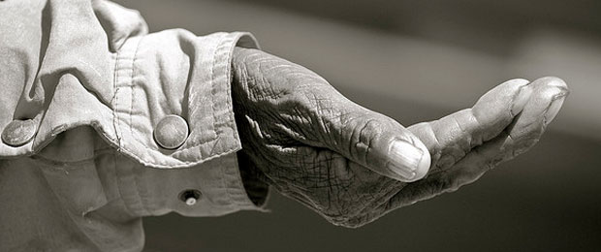
محبة الناس لإظهار تفوق المسيح (13: 1-6)

Slide 18

إظهار الضيافة لكل القديسين، والغرباء والسجناء
(13: 1-3)

Slide 19

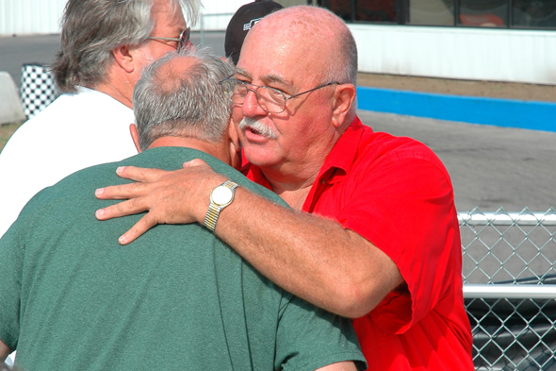
لتثبت المحبة الأخوية.
(13: 1)

Slide 20
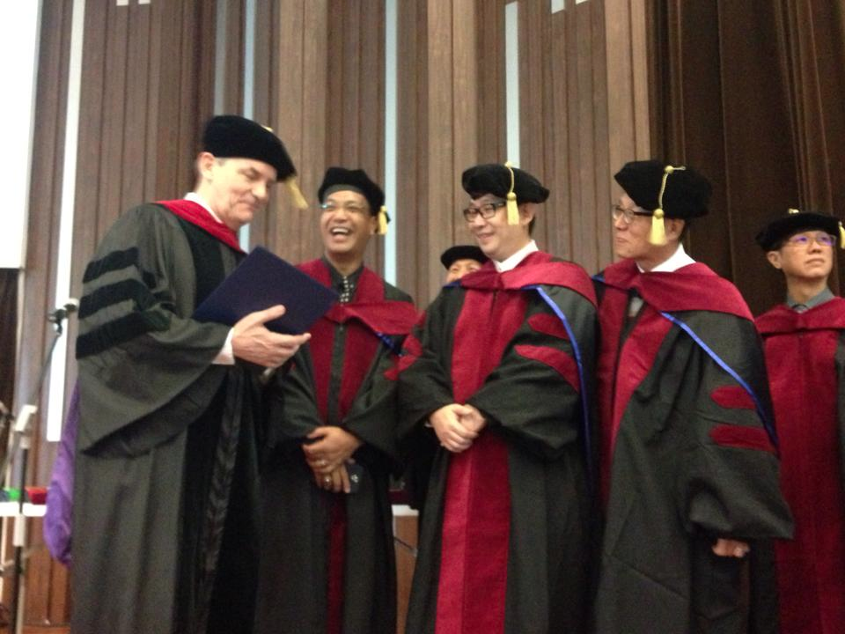
خريجو الدكتوراه في الخدمة 9 أيار 2015

Slide 21
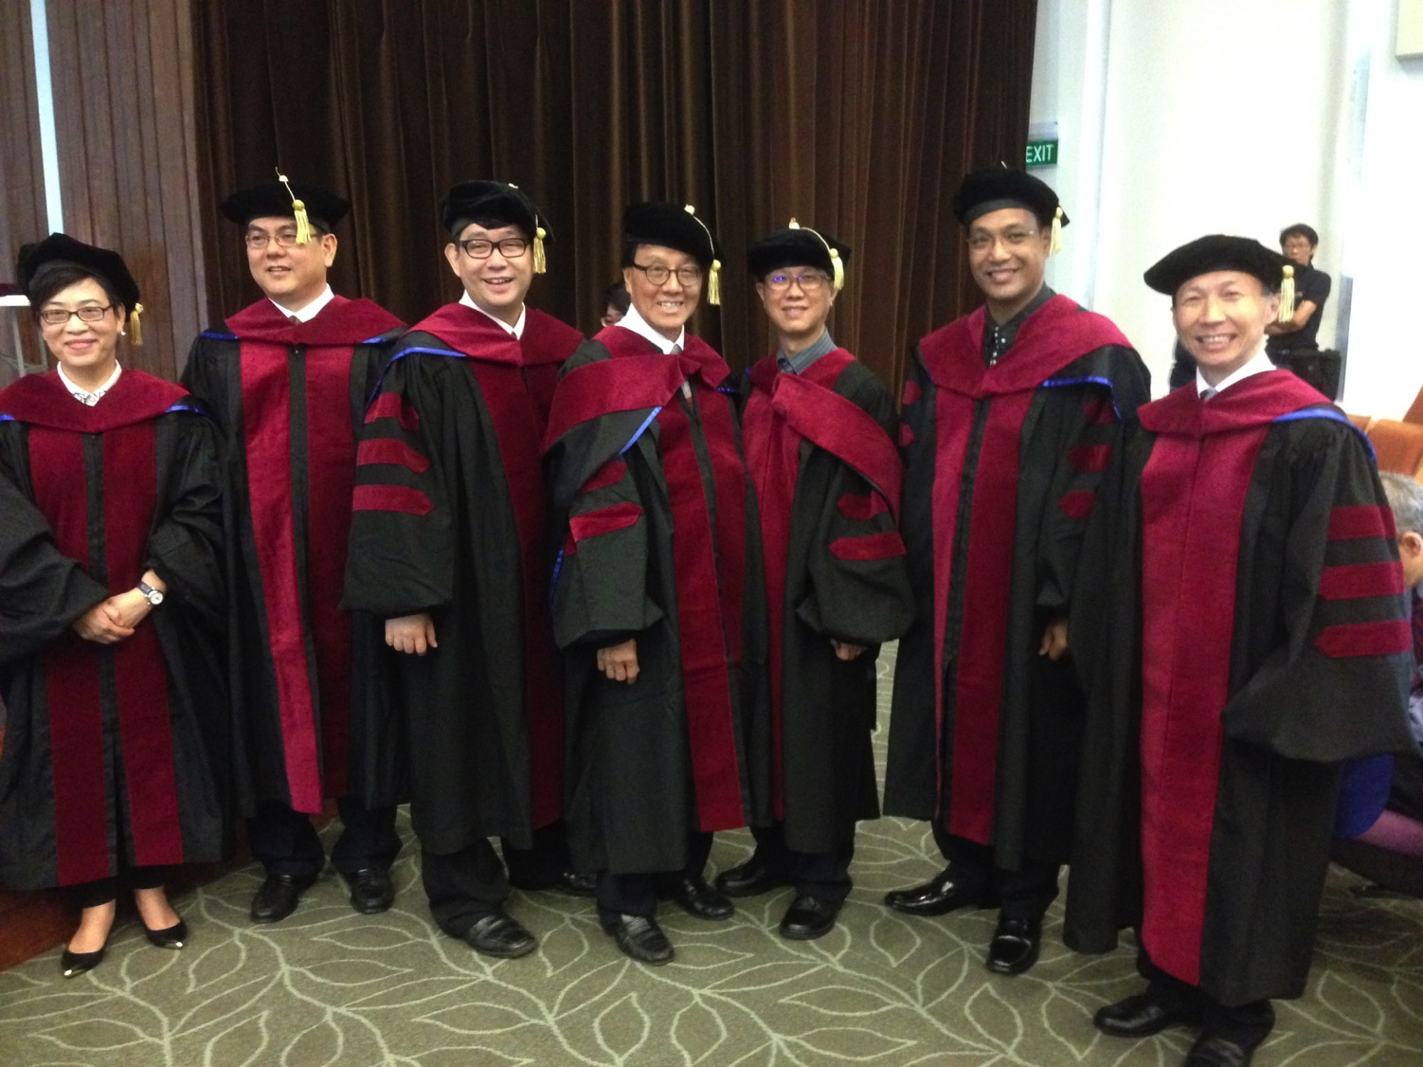
سبعة خريجون في برنامج الدكتوراه في الخدمة أيار 2015
Notes:
2 Chinese: Josephine Lau & Too Take Joie
5 English: Chandra Koewoso, Siew Who, Yap Beng Shin, Neil Mamburam, Alby Yip

Slide 22
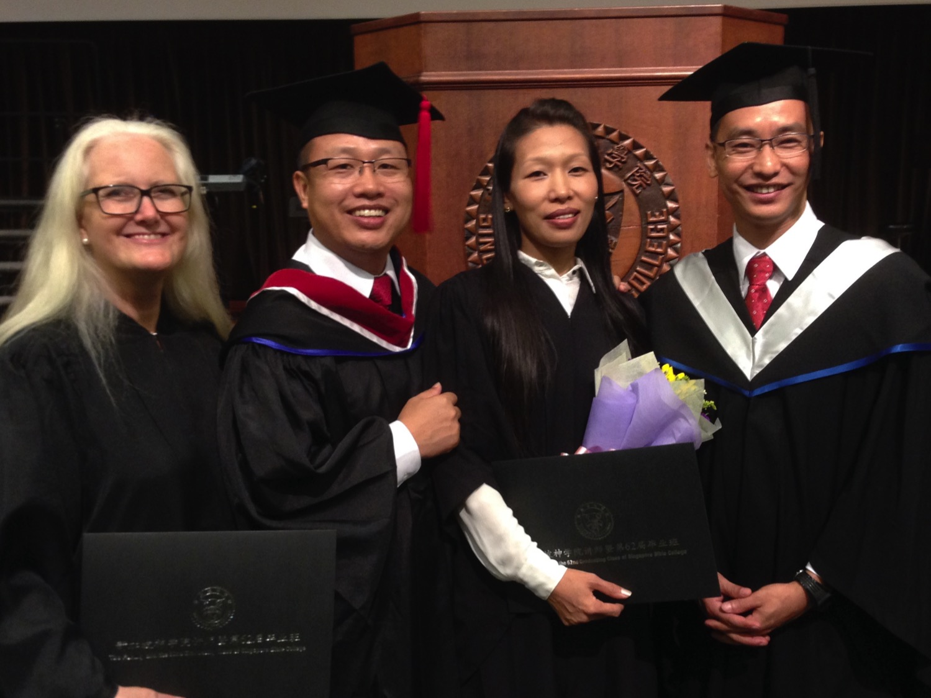
خريجو الدكتوراه في الخدمة
كولين
عثان
غانتشان
ثيمشانغ
Notes:
On 9 May 2015 we saw four of our Crossroads people graduate from SBC with four different degrees!

Slide 23
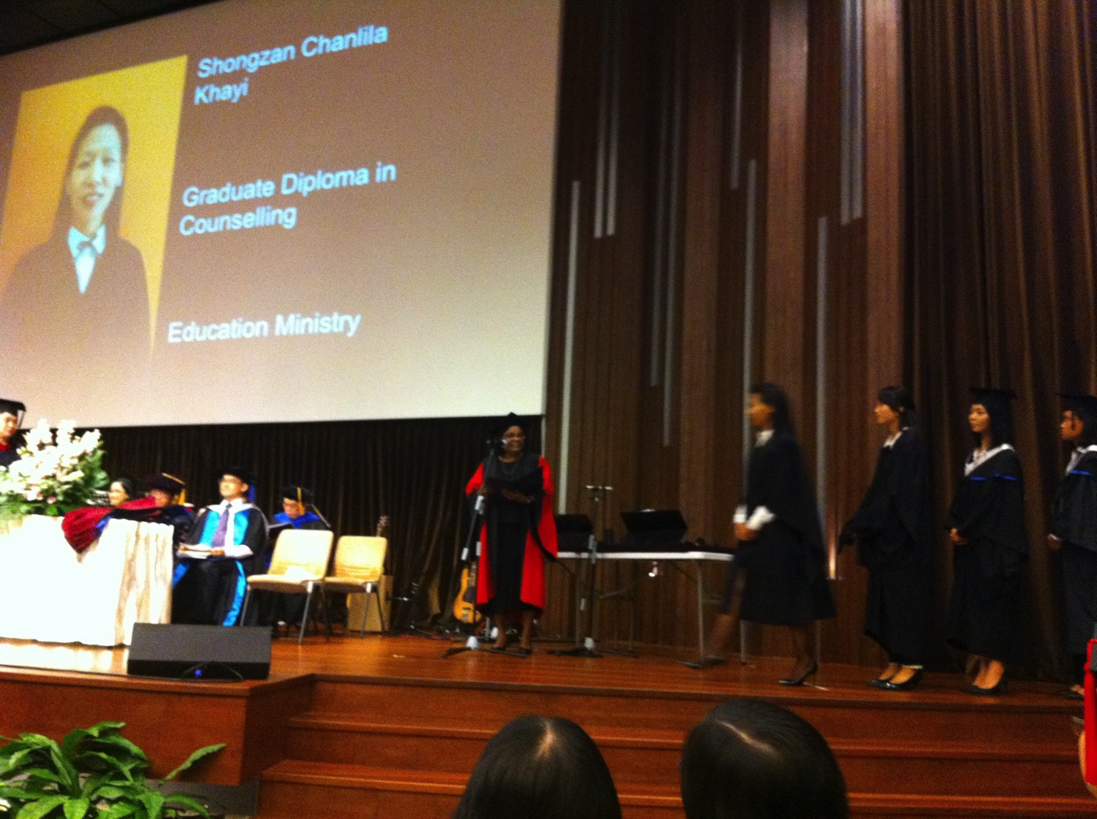
تخريج
غانتشان

Slide 24
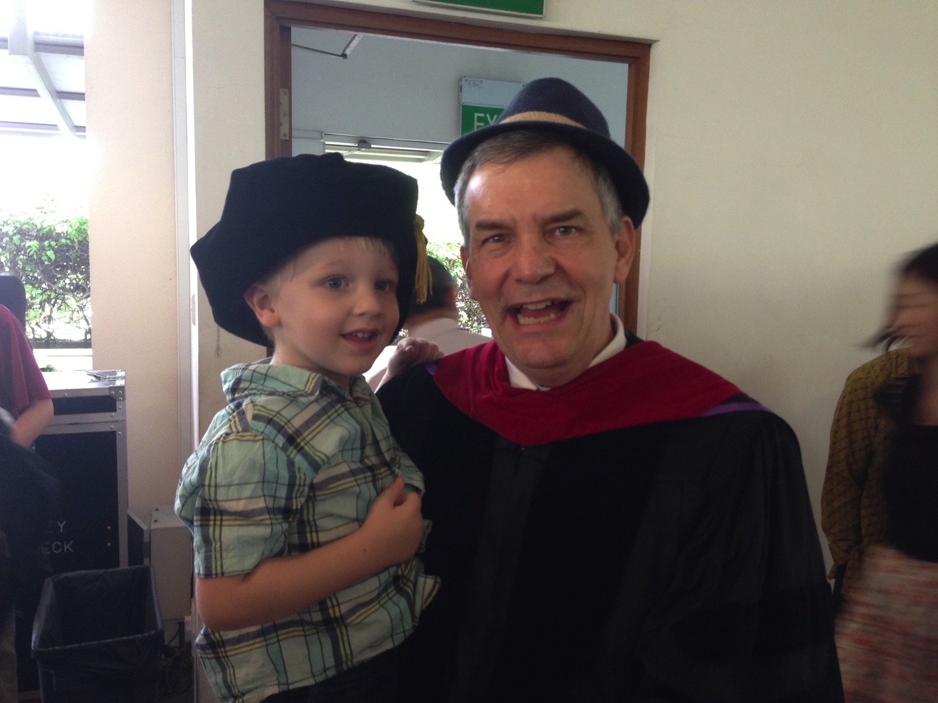
تبادل القبعات

Slide 25
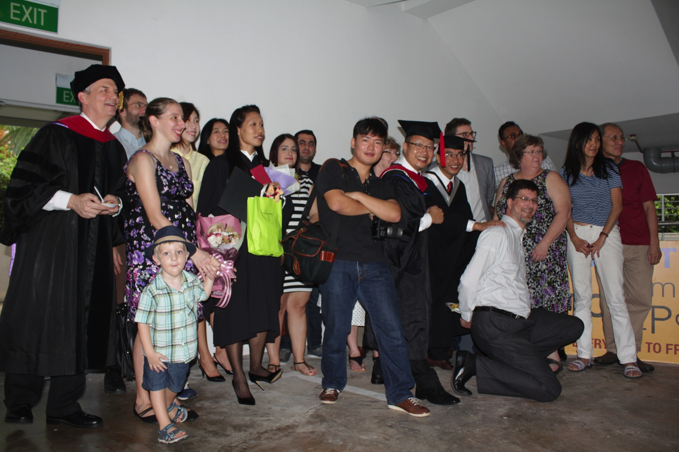
جزء من عائلة كنيسة الطرق المتقاطعة الدولية في 9 أيار 2015

Slide 26

عيد أم سعيد
Notes:
Honor church leaders because they teach and live out God’s word, which is as changeless as is Christ Himself (13:7-8).
Honoring leaders starts with honoring our first leader—our mother! We have given much honor to women in the marketplace since Rosie the Riveter took women out of the homes to build WWII ships, tanks, planes, and other war weapons. Our problem is that we haven’t duly honored “Rosie the Rearer” who brought us up.

Slide 27
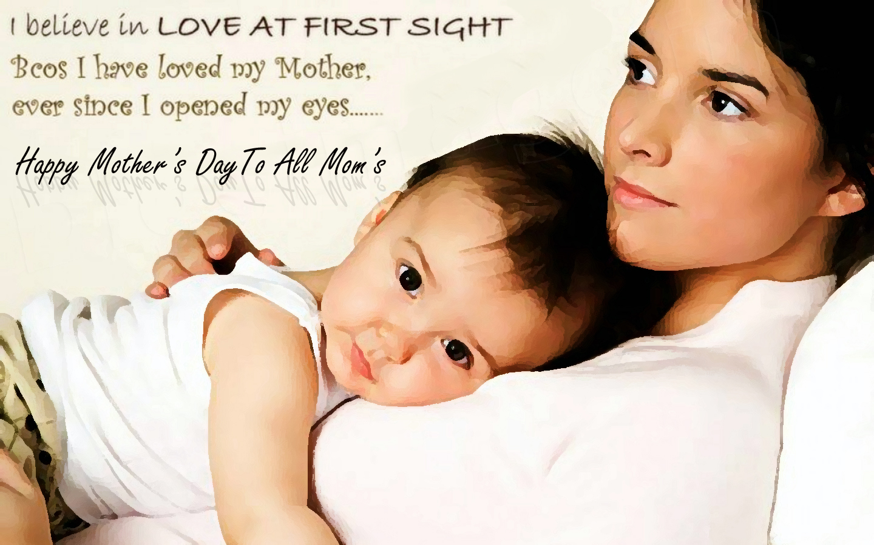
عيد أم سعيد

Slide 28
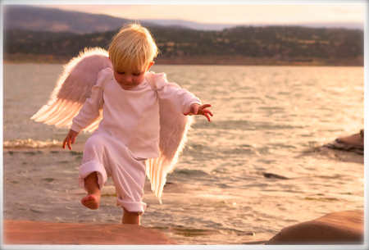
الغريب هبة الله
عبرانيين 13: 2

Slide 29
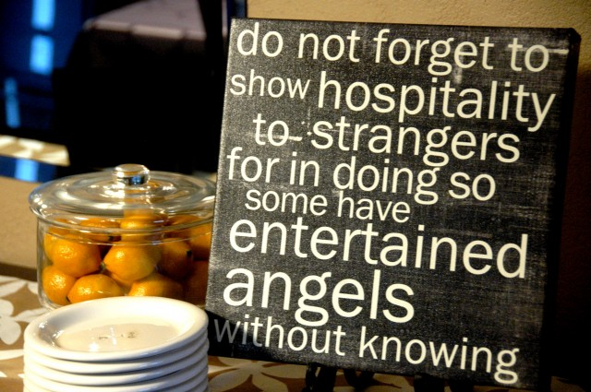
عبرانيين ١٣ : ٢
لا تنسوا إضافة الغرباء، لأن بها أضاف أناس ملائكة وهم لا يدرون.

Slide 30
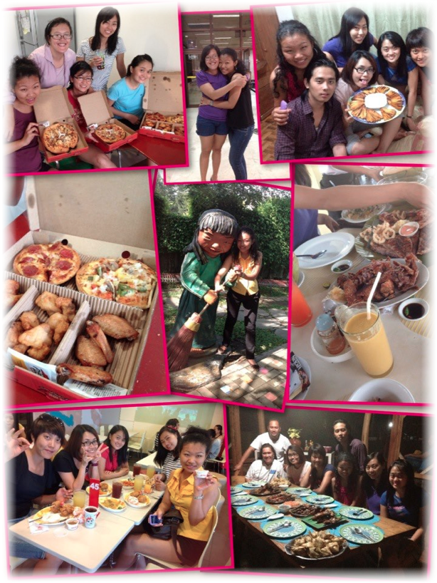


Slide 31

الضيافة

Slide 32
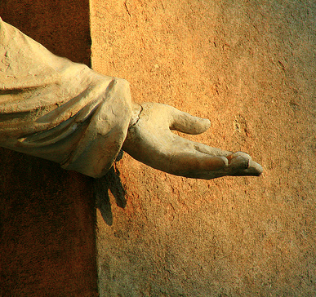
1. أظهر الترحيب للغرباء (13: 2أ)

Slide 33


محبة الغرباء

Slide 34

لماذا يجب أن نظهر الترحيب مع الغرباء؟
استضافة الملائكة
عب 13: 2 لا تنسوا إضافة الغرباء لأن بها أضاف أناس ملائكة وهم لا يدرون

Slide 35
1. أظهر الترحيب للغرباء (13: 2أ)
الضيافة كانت أمراً مهماً في العالم القديم:
اليهود
اليونانيون (زيوس)
الطرق الرومانية
استضافة الملائكة
عب 13: 2 لا تنسوا إضافة الغرباء لأن بها أضاف أناس ملائكة وهم لا يدرون

Slide 36
1. أظهر الترحيب للغرباء (13: 2أ)
الضيافة أمر مهم للمسيحيين اليوم
- غالباً ما نراها في العهد الجديد
استضافة الملائكة
عب 13: 2 لا تنسوا إضافة الغرباء لأن بها أضاف أناس ملائكة وهم لا يدرون

Slide 37
نصوص تشجع على الضيافة
رومية 12: 13
1 تيموثاوس 3: 2
تيطس 1: 8
1 بطرس 4: 9
أيضاً سفر الأعمال 10، 21 و28

Slide 38
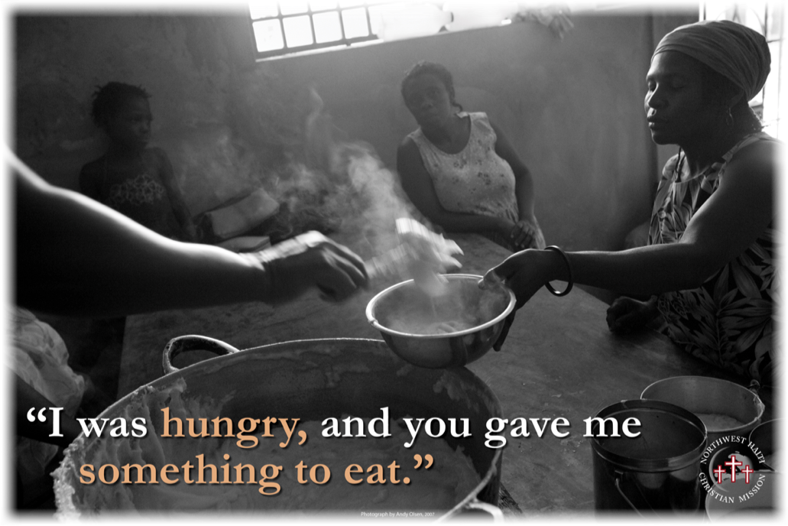
متى ٢٥ : ٣٥
لأني جعت فأطعمتموني

Slide 39
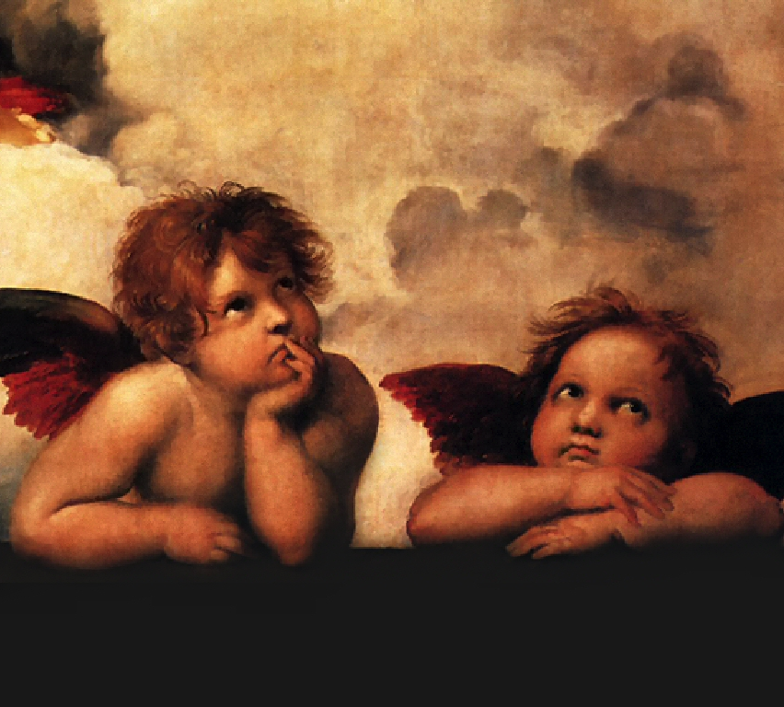
2. أظهر الترحيب كما لو كنت تقدمه للملائكة (13: 2ب)

Slide 40
2. أظهر الترحيب كما لو كنت تقدمه للملائكة (13: 2ب)
لقد استقبل البعض ملائكة
تكوين 18-19
قضاة 6 و13
متى 25
استضافة الملائكة
عب 13: 2 لا تنسوا إضافة الغرباء لأن بها أضاف أناس ملائكة وهم لا يدرون

Slide 41
متى ٢٥: ٣١-٤٦
31 ومتى جاء ابن الإنسان في مجده وجميع الملائكة القديسين معه، فحينئذ يجلس على كرسي مجده 32 ويجتمع أمامه جميع الشعوب، فيميز بعضهم من بعض كما يميز الراعي الخراف من الجداء 33 فيقيم الخراف عن يمينه والجداء عن اليسار 34 ثم يقول الملك للذين عن يمينه: تعالوا يا مباركي أبي، رثوا الملكوت المعد لكم منذ تأسيس العالم 35 لأني جعت فأطعمتموني، عطشت فسقيتموني، كنت غريباً فآويتموني 36 عرياناً فكسوتموني، مريضاً فزرتموني، محبوساً فأتيتم إلي 37 فيجيبه الأبرار حينئذ قائلين: يا رب، متى رأيناك جائعاً فأطعمناك، أو عطشاناً فسقيناك؟ 38 ومتى رأيناك غريباً فآويناك، أو عرياناً فكسوناك؟ 39 ومتى رأيناك مريضاً أو محبوساً فأتينا إليك؟ 40 فيجيب الملك ويقول لهم: الحق أقول لكم: بما أنكم فعلتموه بأحد إخوتي هؤلاء الأصاغر، فبي فعلتم 41 ثم يقول أيضاً للذين عن اليسار: اذهبوا عني يا ملاعين إلى النار الأبدية المعدة لإبليس وملائكته 42 أني جعت فلم تطعموني، عطشت فلم تسقوني 43 كنت غريباً فلم تأووني، عرياناً فلم تكسوني، مريضاً ومحبوساً فلم تزوروني 44 حينئذ يجيبونه هم أيضاً قائلين: يا رب، متى رأيناك جائعاً أو عطشاناً أو غريباً أو عرياناً أو مريضاً أو محبوساً ولم نخدمك؟ 45 فيجيبهم قائلاً: الحق أقول لكم: بما أنكم لم تفعلوه بأحد هؤلاء الأصاغر، فبي لم تفعلوا 46 فيمضي هؤلاء إلى عذاب أبدي والأبرار إلى حياة أبدية.

Slide 42
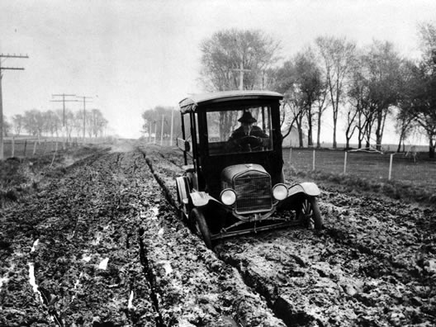
الإحتياجات في كل مكان حولنا

Slide 43
ما هو حافزك؟
استضافة الآخرين مقابل إظهار الضيافة.
أناس من اختيارك.
القيام بذلك كما يجب أن تفعل مع يسوع.

Slide 44
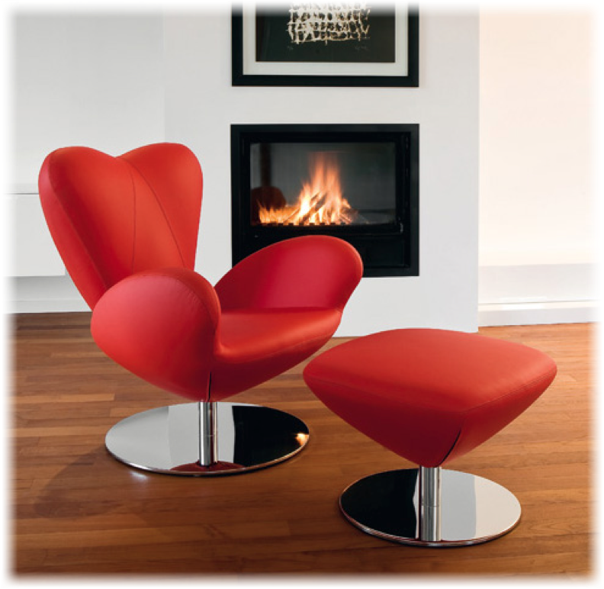
الفكرة الرئيسية في عبرانيين 13: 2
أظهر الضيافة للغرباء وسيفعل الله ذلك معك
عب 13: 2 لا تنسوا إضافة الغرباء لأن بها أضاف أناس ملائكة وهم لا يدرون

Slide 45
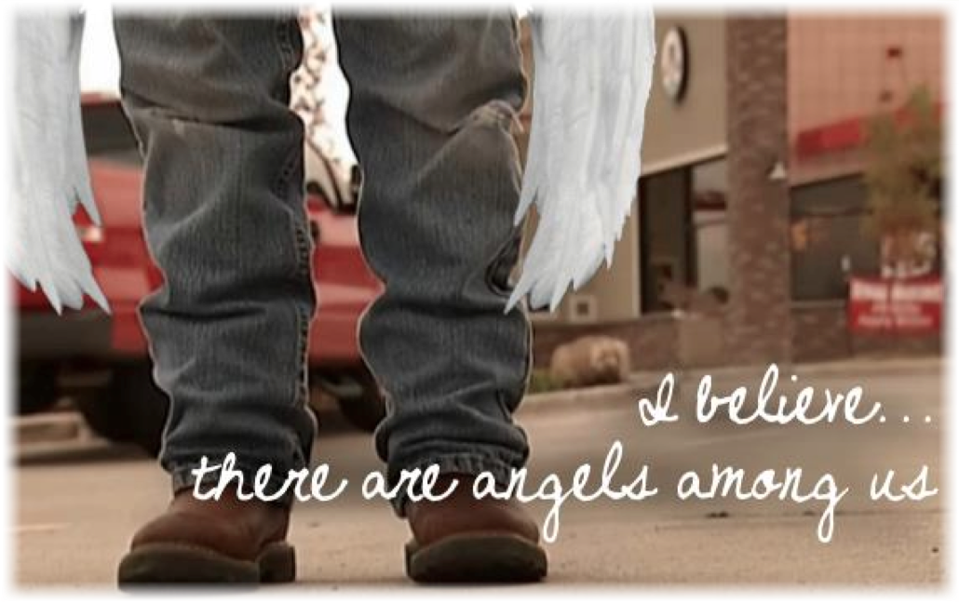

Slide 46
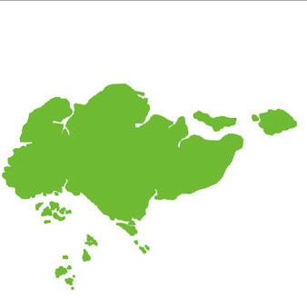
فرص في سنغافورة
37% من مجموع القوى العاملة في سنغافورة هو 36ر3 مليون = 24ر1 مليون هم من الأجانب
738ر136 مسافر يومياً
استضافة الخدمات

Slide 47


العبرانيين
هل ستفعل؟

Slide 48
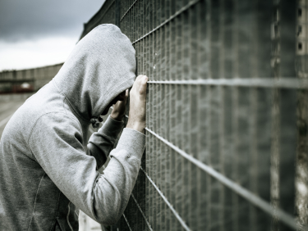
اذكروا المقيدين كأنكم مقيدون معهم
(13: 3أ)

Slide 49
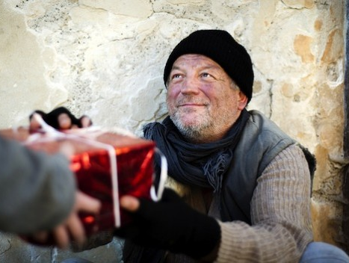
والمذلين كأنكم أنتم أيضاً في الجسد.
(13: 3ب)

Slide 50
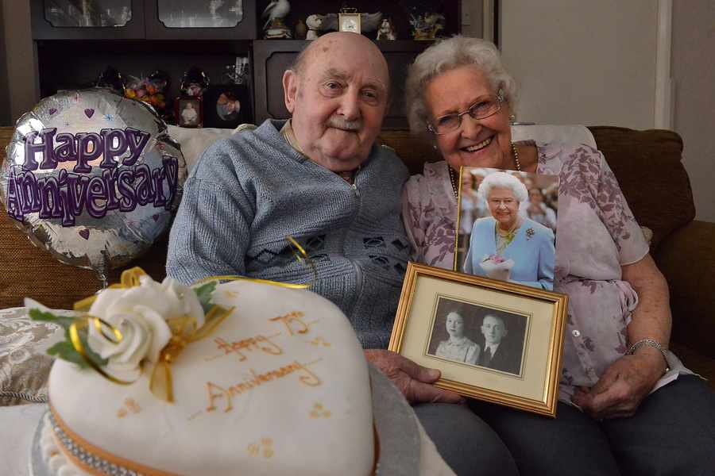
ليكن الزواج مكرماً عند كل واحد، والمضجع غير نجس.
(13: 4أ)

Slide 51


أول جدال في ليلة عرسهم .....
الزوج للزوجة : من الأفضل لك أن تعملي لي قهوة في الصباح.
الزوجة : لا أستطيع أن أعمل قهوة، هذا الأمر غير كتابي.
الزوج : أين قرأت عن هذا في الكتاب المقدس؟
He brewsالزوجة:
هو يحضر قهوة

Slide 52

شعار كتابي

Slide 53
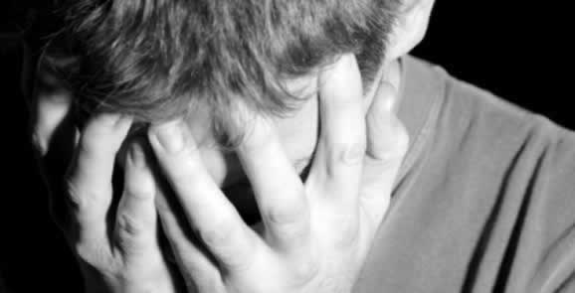
وأما العاهرون والزناة فسيدينهم الله.
(13: 4ب)

Slide 54
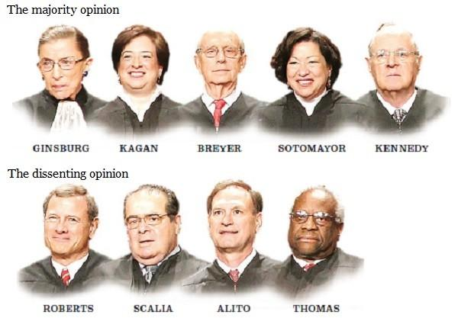
5-4 أسقطت قانون الدفاع عن الزواج في عام 2013
رأي الأغلبية
الراي المخالف

Slide 55
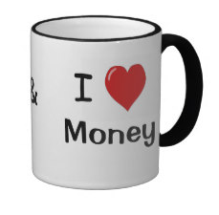
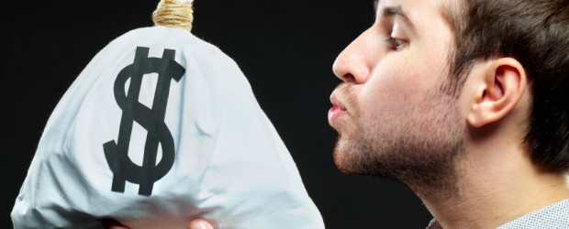
عبرانيين ١٣: ٥
لتكن سيرتكم خالية من محبة المال، كونوا مكتفين بما عندكم، لأنه قال: لا أهملك ولا أتركك.
Notes:
"Let's look at just a few facts: Americans have 3 times more space than they did 50 years ago. Yet there's a booming $22 Billion dollar/year Storage Space industry. Which means we have, on average, more than 3 times the stuff, still need extra storage and are willing to pay extra for it. At the same time, credit card debt levels and, not surprisingly, stress levels have gone way up.
Also not surprisingly, happiness levels have flatlined in the last 50 years. Human greed was, perhaps, more glaringly visible than ever before, as the direct source of the last Global Recession. Has humanity looked at that and drastically changed it's MO? Have we looked at ourselves, and wondered how much of that stuff might have trickled into the Church?"
Money Talk – 4 Ways To Stop Loving Money
06/02/2014
http://austinchristian.org/money-talk-4-ways-to-stop-loving-money/

Slide 56

حتى إننا نقول واثقين: الرب معين لي فلا أخاف، ماذا يصنع بي إنسان؟ (13: 6)

Slide 57
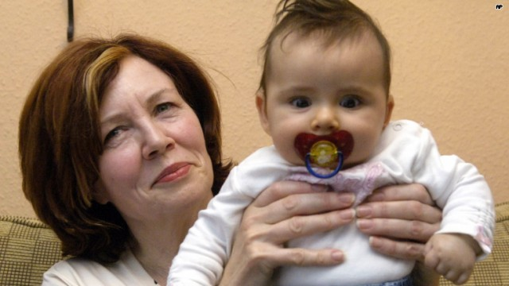
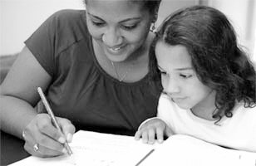
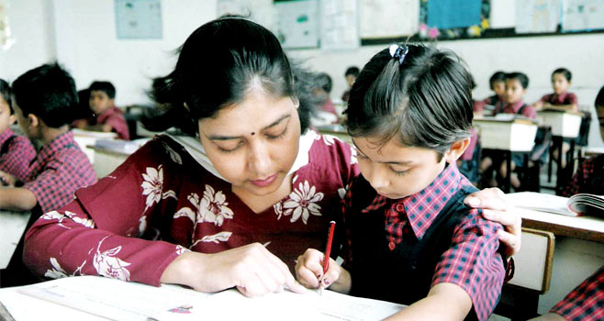
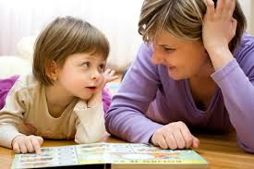
اذكروا مرشديكم الذين كلموكم بكلمة الله، انظروا إلى نهاية سيرتهم فتمثلوا بإيمانهم.
(13: 7)
Notes:
Honor church leaders because they teach and live out God’s word, which is as changeless as is Christ Himself (13:7-8).
65-year-old teacher set to be mother of quadruplets
Annegret Raunigk is pregnant with quadruplets at age 65
The pregnancy is a result of artificial insemination where both the eggs and sperm were donated.
Annegret Raunigk, 65, is set to become the oldest woman to ever give birth to quadruplets. The German schoolteacher already has 13 children and seven grandchildren.
Raunigk's pregnancy was the result of artificial insemination using both sperm and eggs that were donated, and her story will be featured in a television documentary.
According to the Daily Mail, Raunigk was "shocked" when the ultrasound showed she was carrying four children. However, she decided to keep all the children, even though the doctor mentioned the possibility of having a selective reduction procedure, where one or more fetuses is aborted in a multi-fetal pregnancy.
The schoolteacher says she is not concerned about her future and believes she will stay healthy throughout her children's adolescent years, the Daily Mail reported. She defended her decision, saying, "I think one needs to decide for oneself and not listen too much to the opinions of others."
Raunigk previously made German headlines when she gave birth to her daughter, Leila, at the age of 55.
By Alexis Brigante
updated5:47 PM EDT, Mon April 13, 2015
http://www.hlntv.com/article/2015/04/13/sixty-five-year-old-teacher-mother-quadruplets accessed 10 May 2015

Slide 58

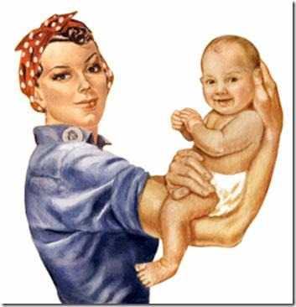
نستطيع فعلها
روزي القوي
روزي المربي
Notes:
Honoring leaders starts with honoring our first leader—our mother! We have given much honor to women in the marketplace since Rosie the Riveter took women out of the homes to build WWII ships, tanks, planes, and other war weapons. Our problem is that we haven’t duly honored “Rosie the Rearer” who brought us up.

Slide 59
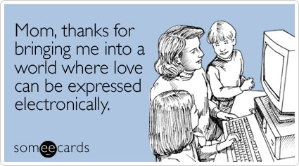
Happy Mother's Day!
أمي، شكراً لأنك جلبتني إلى عالم حيث يمكن التعبير عن الحب إلكترونياً.

Slide 60

Happy Mother's Day!

Slide 61

يسوع المسيح هو هو أمساً واليوم
و
عبرانيين 13: 7
Notes:
His incarnation forever changed him in that he took on a body that he will keep for eternity.
Unlike the leaders of verse 7 who may have passed away, Jesus remained with them and was unchanging.
The contrast is also seen in verse 9 with ideas that constantly change.

Slide 62

لا تساقوا بتعاليم متنوعة وغريبة، لأنه حسن أن يثبت القلب بالنعمة، لا بأطعمة لم ينتفع بها الذين تعاطوها.
(13: 9)

Slide 63
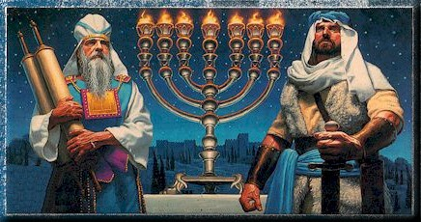
لنا مذبح لا سلطان للذين يخدمون المسكن أن يأكلوا منه.
(13: 10)
Notes:
The old sacrificial system was soon to disappear (cf. 8:13). Sadly, priests associated with that system were rejecting Jesus.
But, as believers in the new way, our “altar” provides refuge in the most unlikely places—like outside the camp, which actually provides protection instead rejection!

Slide 64
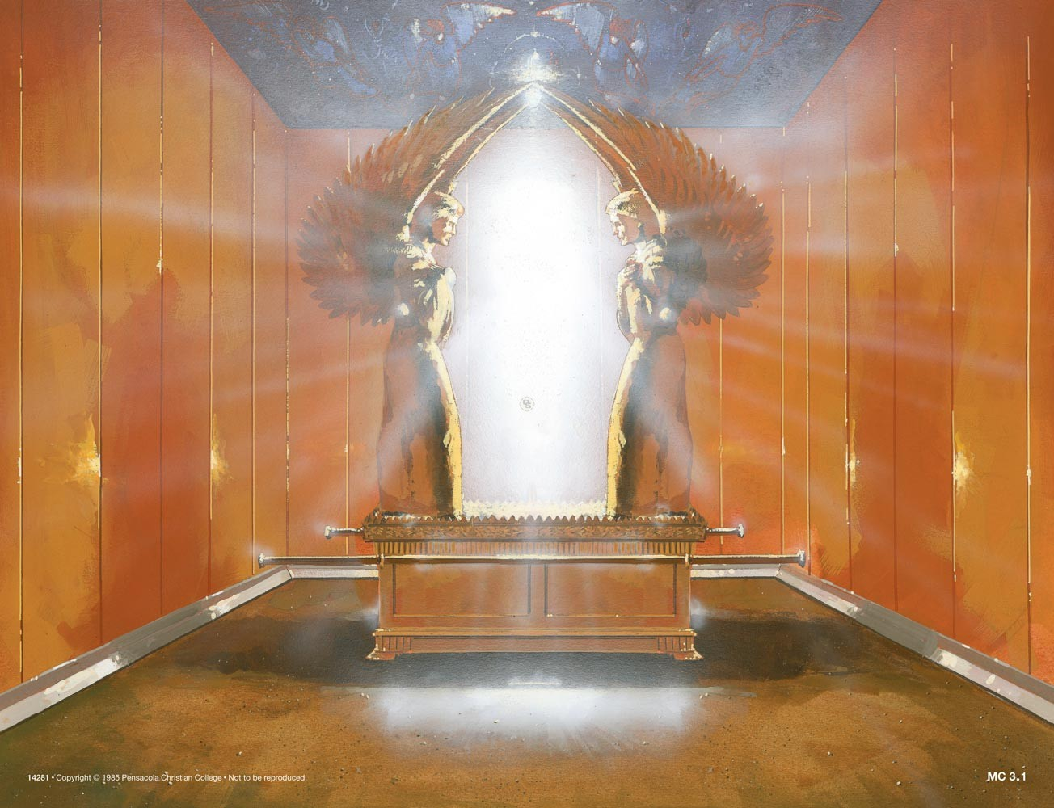
فإن الحيوانات التي يدخل بدمها عن الخطية إلى الأقداس، بيد رئيس الكهنة تحرق أجسامها خارج المحلة.
(13: 11)

Slide 65


التطبيق : غادر أورشليم
لذلك يسوع أيضاً لكي يقدس الشعب بدم نفسه تألم خارج الباب
(عب 13: 12)
فلنخرج إذاً إليه خارج المحلة حاملين عاره
(عب 13: 13)
لين وكاثلين ريتماير، "أكلداما: حقل الخزاف أم قبر الكاهن الأكبر؟" شريط 20 (نوفمبر/ديسمبر 94): 34
Notes:
The application to leave Jerusalem is in Hebrews 13.

Slide 66

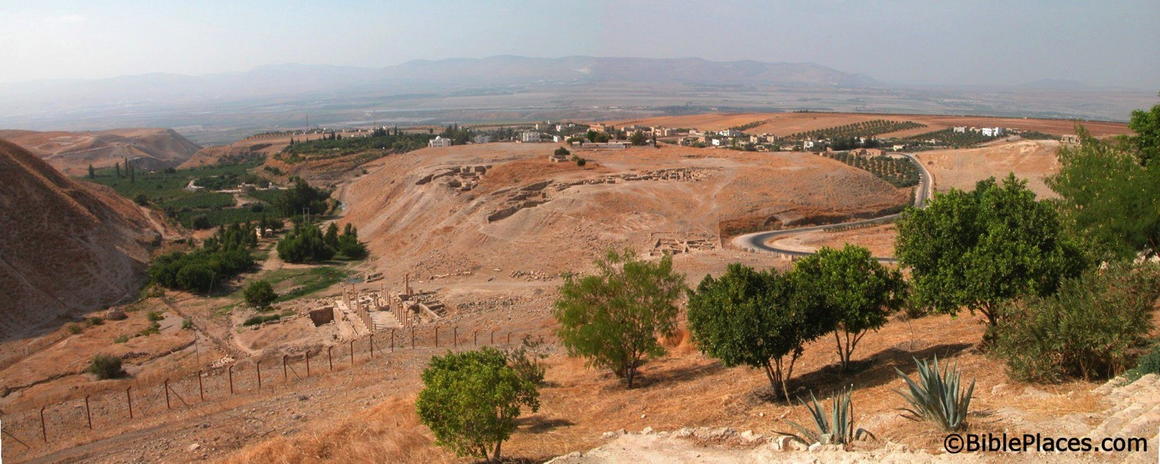
ما الذي حدث للمؤمنين في أورشليم؟
حصلوا على رؤيا تخبرهم أن يحتموا في طبقة فحل
طبقة فحل
أورشليم
Notes:
Todd Bolen: "Pella/Pehel is not mentioned explicitly in the Bible but it was prominent in biblical times. In the days of the judges, it led a rebellion against Egypt which was crushed by Pharaoh Seti I. In NT days, Pella was the site where Christians sought refuge during the Jewish Revolt against the Romans in 66-70 A.D. Eusebius records that the Jewish believers fled here in obedience to a revelation, which some correlate with Jesus' words in Matthew 24:16. This photo views the tell from the east. Several Byzantine churches have been excavated as well as a building believed to be a Late Bronze temple. The Jordan Rift and the mountains of Israel are visible in the background."

Slide 67

النار
²⁶ فإنه إن أخطأنا باختيارنا بعدما أخذنا معرفة الحق لا تبقى بعد ذبيحة عن الخطايا ²⁷ بل قبول دينونة مخيف وغيرة نار عتيدة أن تأكل المضادين (عب 10: 26-27)
لا، نار أورشليم
نار جهنم؟
Notes:
What would be God’s judgment on these readers if they turned away?
• Verses 26-27 define God's judgment as “the raging fire that will consume his enemies." The readers would not be forgiven and would be judged with unbelievers. But when and how?
• Most commentaries claim that this means the readers would go to hell.
But is this hellfire? If so, that would mean these Christians would then go to hell! This is against all that the NT teaches about believers having eternal life.
• No, it refers to Jerusalem fire! Their salvation was secure—but their apostasy would lead to being killed along with the unbelieving Jews who stayed in Jerusalem to protect their temple! The letter consistently calls them believers, but they would bear the punishment of unbelievers by identifying with them. Yet the fire of 10:27 is not hell fire but Jerusalem fire. It was not eternal fire but temporal fire that would take their lives along with the godless who gave their lives in AD 70 while trying to preserve a temple system that was already a generation obsolete.
__________
Common-465
BE-58-Hebrews Be Uncompromising-80
BS-09-Read Paragraphs-33
ES-10-Other Events at the Rapture-52
HS-03-Spirit Ministries to Believer-19
NP-19-Hebrews Be Uncompromising-80
NS-19-Hebrews-421, 458
OS-36-Zephaniah-38
SA-09-Perseverance-42, 66
SA-14-Eternal Security-66
SA-15-Inheritance-169

Slide 68
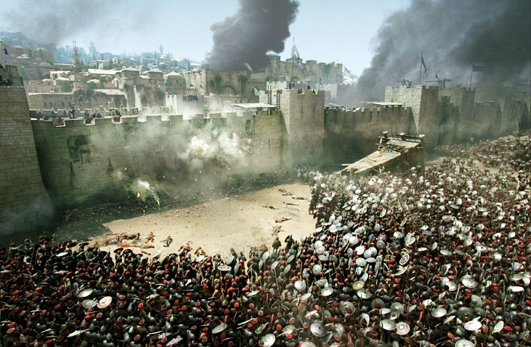
Antonia Fortress Leveled

Slide 69

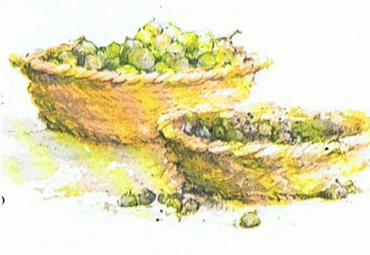
تطبيق إرميا : أتركوا أورشليم
يصور إرميا 24 اليهود كنوعين من التين خلال الحصار البابلي :
1. التين الرديء هم الذين رفضوا الخضوع لتأديب الله من خلال البابليين سوف يعصون الله ويبقون في المدينة ويموتون
2. التين الجيد سوف يحافظون على حياتهم بمغادرة المدينة ويستسلموا للبابليين خارجها
70 ميلادية لم تكن مختلفة
اليهود مثل تين
جيد
رديء
البابليون
تين إرميا 24
Notes:
God commanded the people of Jerusalem in Jeremiah 24 to leave Jerusalem. Those who were godly left the city under judgment and turned themselves over to the Babylonians. Some 600 years later, we find ourselves in Hebrews 13:12-13. God commanded the same thing—to leave the city—as it was also under judgment and would be destroyed again in AD 70.
__________________
OS-24-Jeremiah-138
NS-19-Hebrews-425

Slide 70
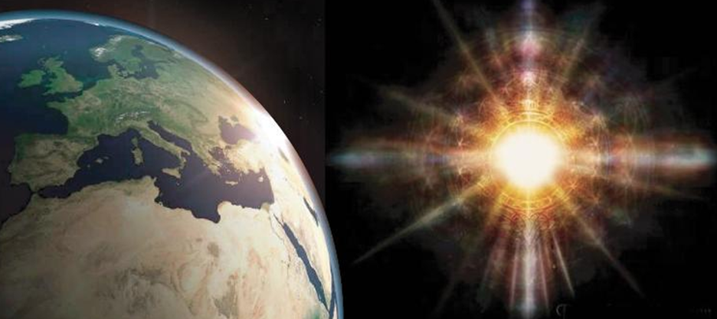
لأن ليس لنا هنا مدينة باقية، لكننا نطلب العتيدة.
(13: 14)

Slide 71
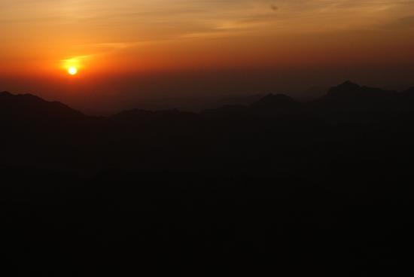
فلنقدم به في كل حين لله ذبيحة التسبيح، أي ثمر شفاه معترفة باسمه (13: 15)

Slide 72
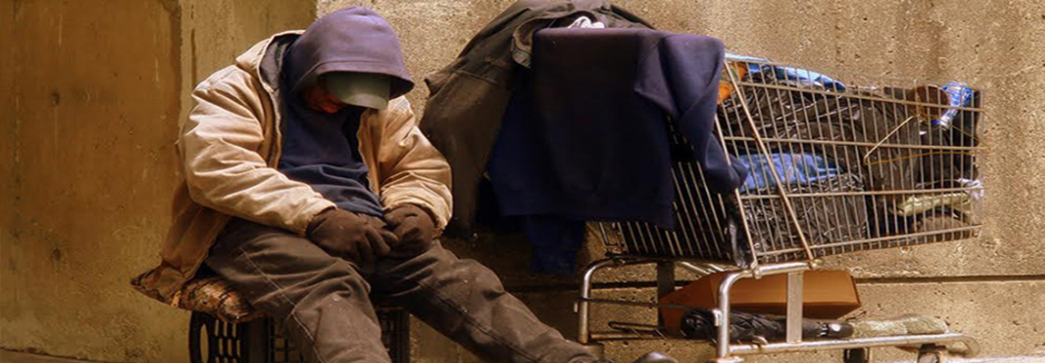
ولكن لا تنسوا فعل الخير والتوزيع، لأنه بذبائح مثل هذه يسر الله (13: 16)

Slide 73
أطيعوا مرشديكم
عبرانيين ١٣: ١٧
أطيعوا مرشديكم واخضعوا، لأنهم يسهرون لأجل نفوسكم كأنهم سوف يعطون حساباً، لكي يفعلوا ذلك بفرح لا آنين، لأن هذا غير نافع لكم.
Notes:
73

Slide 74
1. المحبة بطرق عملية
(13: 1-17)
Notes:
We show how great Christ is by giving ourselves to others and to him in hands-on ways.
There is no such thing as theoretical love.

Slide 75


2. الإرتباط بالآخرين شخصياً
(13: 18-25)
Notes:
We show how great Christ is by an individualized, caring approach.
We live in an impersonal age—as seen in the advent of the computerized “care-giver,” the Care-O-Bot 4, the Service Robot: https://www.youtube.com/watch?v=3n42WbbYGZI#t=15

Slide 76
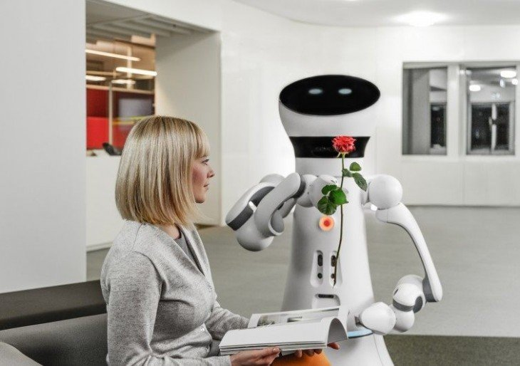
إنهم قادمون: روبوت الخدمة 4
Notes:
They're Coming: Care-O-Bot 4, the Service Robot, Is More Agile, More Personable, And Flirtier
The fourth generation of the Care-O-Bot is an economical solution for those who want a service robot.
"Customers can choose between a wide range of sensors," Fraunhofer Institute's Dr. Ulrich Reiser said. "You might choose to have color cameras in the front and a 3D TOF camera in the back, or several 3D-TOF cameras. The sensor ring is equipped with its own computation unit and receives power supply and Ethernet via standard connector, so you might have several sensor rings and exchange them for different applications."
Its predecessor could serve you drinks, place emergency calls, take care of some medical needs, and set up videoconferences. However, the latest iteration of this robot is a lot more personable.
In addition to doing all the things its predecessor can do, the Care-O-Bot is also designed for commercial use so it can be used as a waiter, an information center, or to deliver objects to specific locations such as hotel rooms. The bot will now also interact with humans by communicating emotions through facial expressions on its touchscreen.
The Care-O-Bot 4 is also more mobile. It now has joints at the torso and neck that give 31 degrees of movement, as opposed to 20 degrees.
The Care-O-Bot 4 is scheduled to be available toward the last part of the year. It will initially only be available in Europe with plans to launch in the United States later. Pricing details will be made available closer to the time of launch.
http://www.amlu.com/2015/01/27/theyre-coming-care-o-bot-4-the-service-robot-is-more-agile-more-personable-and-flirtier/ accessed 10 May 2015

Slide 77
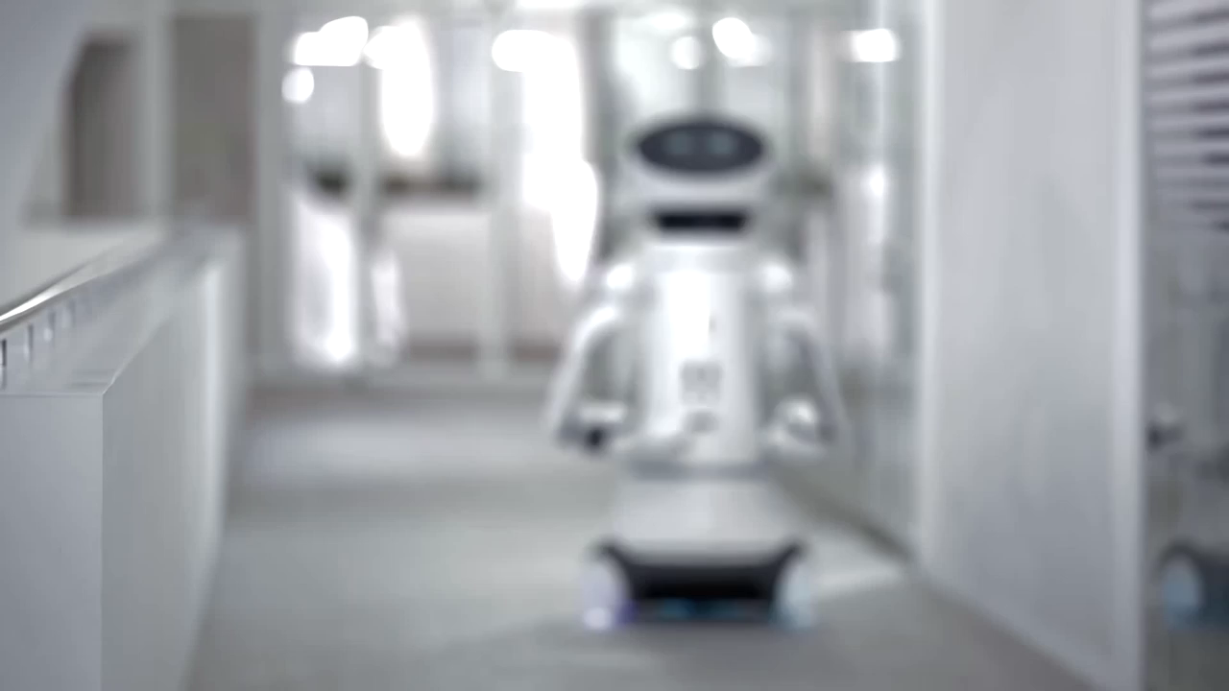
إنهم قادمون: روبوت الخدمة 4
Notes:
https://www.youtube.com/watch?v=3n42WbbYGZI#t=15 accessed 10 May 2015

Slide 78
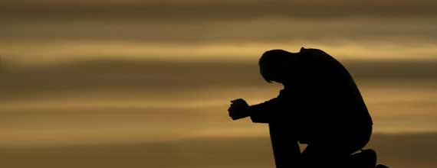
صلوا لأجلنا، لأننا نثق أن لنا ضميراً صالحاً، راغبين أن نتصرف حسناً في كل شيء. ولكن أطلب أكثر أن تفعلوا هذا لكي أرد إليكم بأكثر سرعة.
(13: 18-19)

Slide 79

وإله السلام الذي أقام من الأموات راعي الخراف العظيم، ربنا يسوع، بدم العهد الأبدي، ليكملكم في كل عمل صالح لتصنعوا مشيئته، عاملاً فيكم ما يرضي أمامه بيسوع المسيح، الذي له المجد إلى أبد الآبدين. آمين. (13: 20-21)
Notes:
What is the “eternal covenant” (20)?
This is new covenant that replaced the old covenant given to Moses at Mt. Sinai.
It is eternal because it is rooted in the blood of Jesus, which lasts forever.
The focus here is not what we believe—though that is crucial—but what we do about what we believe.

Slide 80

وأطلب إليكم أيها الإخوة أن تحتملوا كلمة الوعظ، لأني بكلمات قليلة كتبت إليكم.
(13: 22)

Slide 81
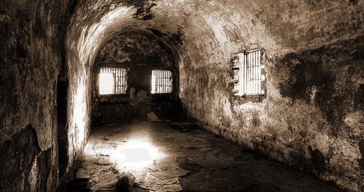
اعلموا أنه قد أطلق الأخ تيموثاوس، الذي معه سوف أراكم، إن أتى سريعاً.
(13: 23)

Slide 82

سلموا على جميع مرشديكم وجميع القديسين. يسلم عليكم الذين من إيطاليا.
(13: 24)

Slide 83


النعمة مع جميعكم. آمين.
(13: 25)

Slide 84
كيف نستطيع أن نظهر أن يسوع أفضل من اي نظام إيماني آخر؟

Slide 85

يظهر يسوع بشكل جيد عندما نحب الآخرين
الفكرة الرئيسية في عبرانيين 13—

Slide 86
1. المحبة بطرق عملية
(13: 1-17)
Notes:
We show how great Christ is by giving ourselves to others and to him in hands-on ways.
There is no such thing as theoretical love.

Slide 87
2. الإرتباط بالآخرين شخصياً
(13: 18-25)
Notes:
We show how great Christ is by an individualized, caring approach.
We live in an impersonal age—as seen in the advent of the computerized “care-giver,” the Care-O-Bot 4, the Service Robot: https://www.youtube.com/watch?v=3n42WbbYGZI#t=15

Slide 88

هل تعلمت رسالة العبرانيين بشكل أفضل أم أنك تغيرت الآن؟
Notes:
Today we draw this 12-week study in Hebrews to a close. Has it changed you? Our focus has been Christ Himself—the superiority of Jesus over any other “ism.” Essentially we have asked this question…
How can you make Jesus look good? It is through your love, but how through your love?

Slide 89

بأي طريقة محددة يمكنك أن تحب المحتاجين بشكل أفضل؟

Slide 90

بأي طريقة محددة يمكنك أن تحب الله بشكل أفضل؟

Slide 91

تمثيل النعمة
ولكن الله بين محبته لنا لأنه ونحن بعد خطاة مات المسيح لأجلنا
رومية 5: 8

Slide 92
Black

Slide 93


على رابط وعظ العهد الجديد BibleStudyDownloads.org
أحصل على هذا العرض التقديمي والنص مجاناً

